Slide 1
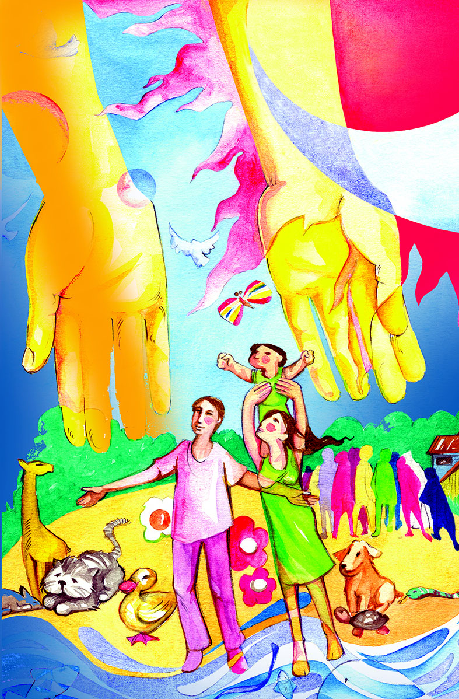
¡Bienvenidas y Bienvenidos!
Génesis 1 - 11
Raíces de la fortaleza y debilidad humana
4

Slide 2
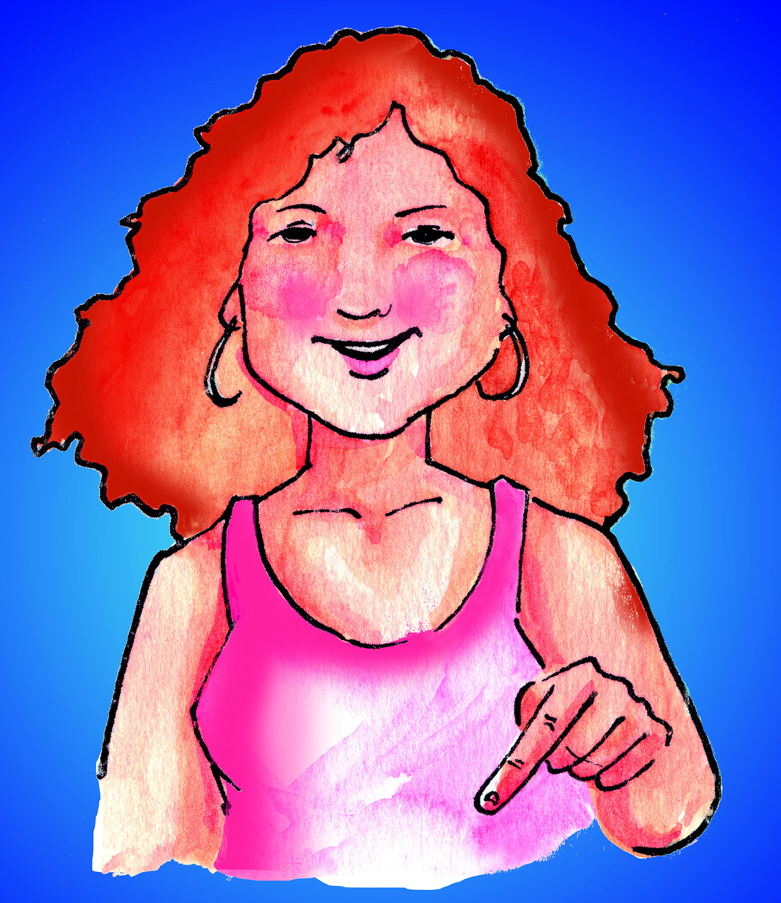
Presentación
Estudiamos Génesis 1 – 11 y aprendemos los orígenes de casi todo:
Del mundo y la vida:
¡La creación1
Del mal y del pecado:
¡Adán y Eva!
De la violencia fraterna:
¡Caín y Abel!
Grupos humanos y diversas lenguas:
¡La Torre de Babel!

Slide 3
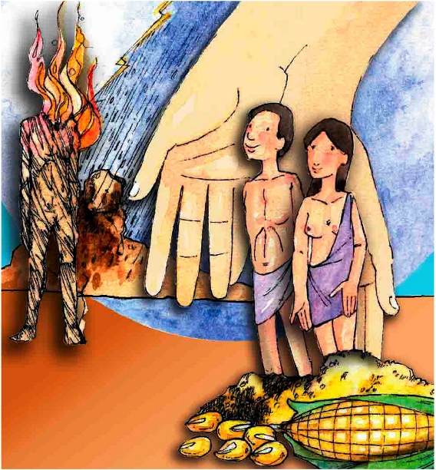
Tema 1
La verdad que esconden
los símbolos

Slide 4
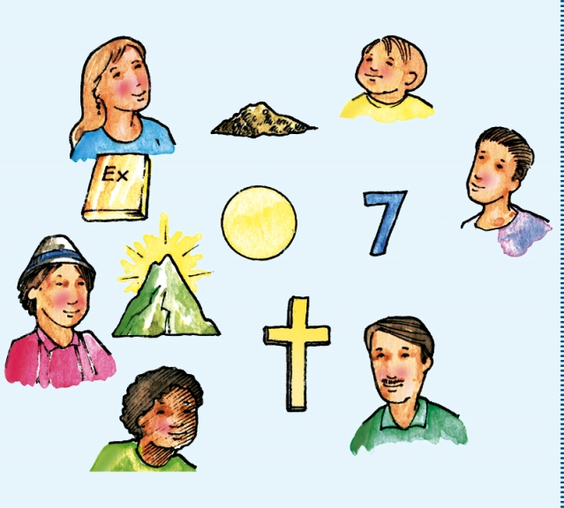
¿Qué es el símbolo?
Es una imagen visible.
Provoca sentimientos y relaciones con realidades no visibles.
Es particular, depende de la cultura, es temporal.

Slide 5
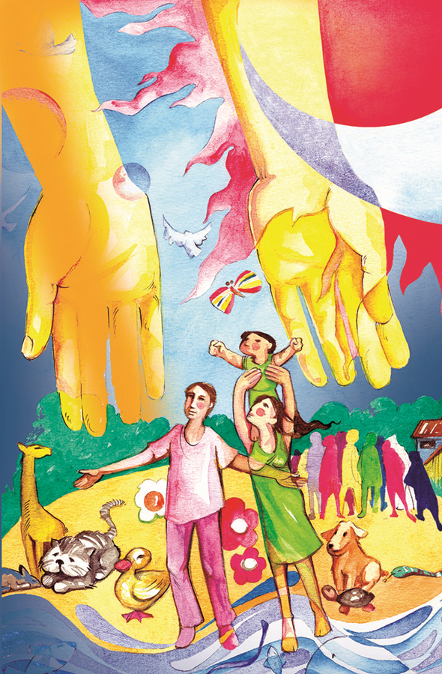
Tema 2
¿Cómo leer Génesis 1 - 11?

Slide 6
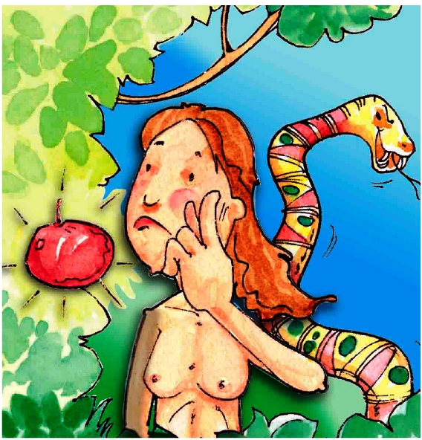
Interpretación al pie de la letra
La lectura fundamentalista o literalismo ¡mata el espíritu!
Interpretan como histórico los once primeros capítulos del Génesis.
Surgen preguntas sin respuestas: ¿De dónde nació la humanidad, si Adán y Eva tuvieron sólo a Caín y Abel?
¿Se contradice la Biblia? La creación del ser humano son dos relatos diferentes (Gn 1; Gn 2)

Slide 7
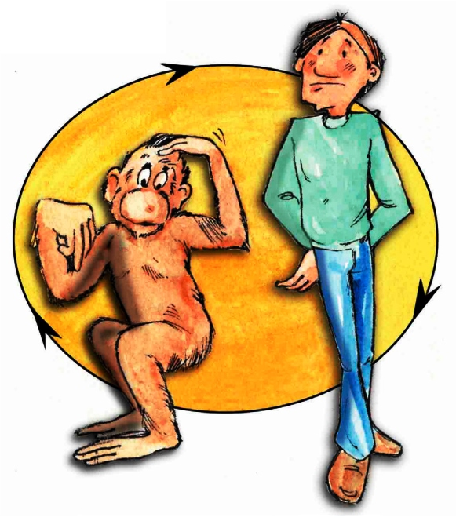
Como un tratado científico
Oposición de la Biblia con la ciencia.
Biblia
Creación inmediata
Ciencia
Evolución
La Biblia no nos proporciona datos científicos.
La Biblia es un libro de fe, y a través de poesía, símbolos y relatos afirma que todo viene de Dios.

Slide 8
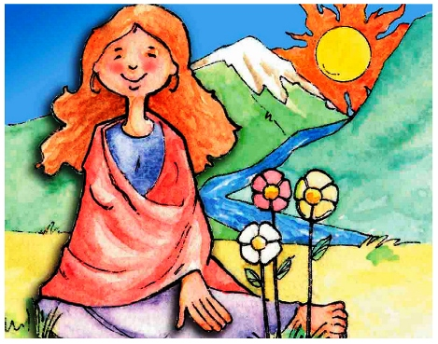
Símbolo, Poesía, Relato
Esta lectura es la correcta.
Los sabios de Israel transmiten su mensaje a través de símbolos, poesía e imágenes de su cultura.
No debemos quedarnos en la imagen, sino en lo que esta significa.

Slide 9
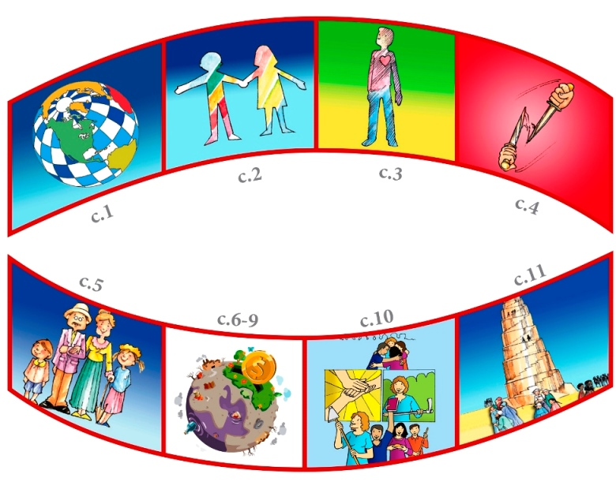
Tema 3
Visión general y Contexto de Génesis 1 - 11

Slide 10
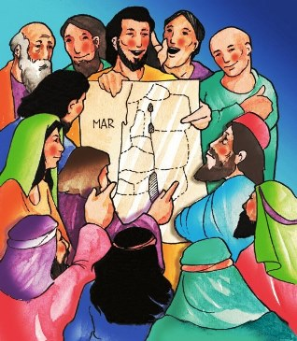
Contexto Histórico
Génesis 1 - 11 es una historia de seiscientos años
Para entender su mensaje debemos conocer cómo vivía el pueblo de Israel.
Debemos preguntarnos Gn 1 - 11:
¿En qué años se escribió?
¿Dónde se escribió?
¿Quiénes y para quién se escribió?
¿Qué problemas vive el pueblo?
Hacemos trabajo en ocho grupos para estudiar el contexto histórico.

Slide 11
Grupo 1
La Creación del Mundo Gn 1
Este relato fue escrito a la luz de los acontecimientos que vivió el pueblo de Israel en Babilonia años 586 – 536 a.C.
Israel perdió las bases de su identidad: Tierra, Rey y Templo.
Los desterrados sienten que Dios los abandonó.
El objetivo de este relato es dar esperanza al pueblo que vive una profunda crisis de fe.
Los profetas: Ezequiel e Isaías II son los que hacen que el pueblo vuelva a Yahvé y experimenten al Dios creador.

Slide 12
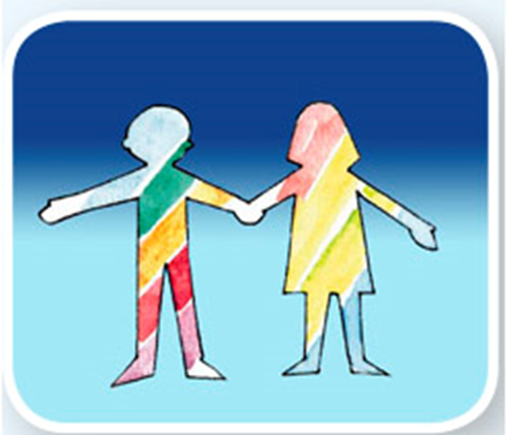
Grupo 2
La Creación de la Humanidad Gn 2
Este relato fue escrito en la época del Rey Salomón años 971 - 931 a.C. anterior a Gn 1
Es una historia de los orígenes del mundo y la humanidad.
Su objetivo es narrar el Proyecto original de Dios.
Ser Humano
Dios
Comunidad
Naturaleza

Slide 13
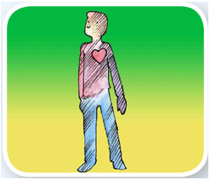
Grupo 3
El relato de Adán y Eva Gn 3
Este relato fue escrito a la luz de los acontecimientos que vivió el pueblo con el rey de Salomón (971 - 931 a.C.) , que:
Adoptó el modelo político y económico de Egipto.
Impuso grandes impuestos al pueblo para construir: el Templo, las murallas y el palacio.
Introdujo la idolatría ya que se casó con varias mujeres que tenían su propia religión y culto.
Rompe con el Proyecto original de Dios. (Autosuficiencia)

Slide 14
Grupo 4
El relato de Caín y Abel Gn 4
Este relato nos habla del Rey Salomón, de Israel y del pueblo 971 -931 a.C.
Salomón para obtener el reinado, mató a sus hermanos, sus oponentes.
Israel (Norte) contra de su hermano Judá (Sur).
Caín agricultor (cananeos, ciudad) se enfrentan con Abel pastor (israelitas, nómadas).
El objetivo de este relato es poner un alto a la violencia entre hermanos y pueblos.

Slide 15
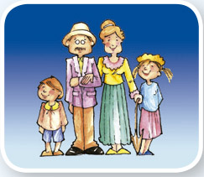
Grupo 5
Las Genealogías Gn 5
Este relato fue escrito en torno a la época del Destierro 586 - 538 a.C.
Su objetivo es que el pueblo recupere la identidad, valor y unidad.
Estos autores utilizan el simbolismo de los números para transmitir mensajes como: la vida larga es una bendición……

Slide 16
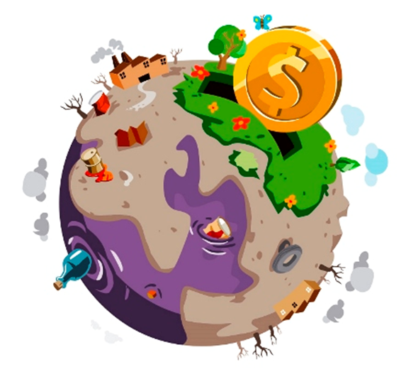
Grupo 6
El Diluvio Gn 6 - 9
Este relato fue escrito en la época del Destierro 586 - 538 a.C.
Tiene sus orígenes en las inundaciones en los valles de los ríos Tigres y Éufrates.
El objetivo de este relato es recuperar la fraternidad perdida entre el hombre y la naturaleza.
La elección de Noé está fundada en su fidelidad a Dios.
Para el autor sagrado, Dios utiliza el agua para purificar y salvar a la humanidad.

Slide 17
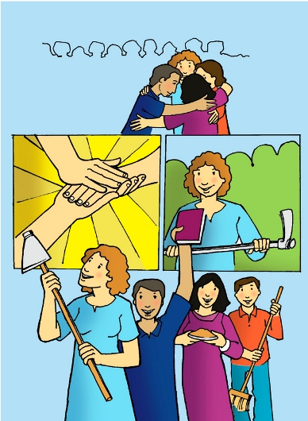
Grupo 7
El Mapa de los pueblos Gn 10
Este relato fue escrito en la época del Destierro 586 - 538 a.C.
Objetivo del relato: ningún pueblo desciende del cielo y no es fundado por un dios o semidioses.
El autor sagrado afirma que todos los pueblos son hijos de un mismo padre Noé con características físicas, culturales y territoriales diferentes.

Slide 18
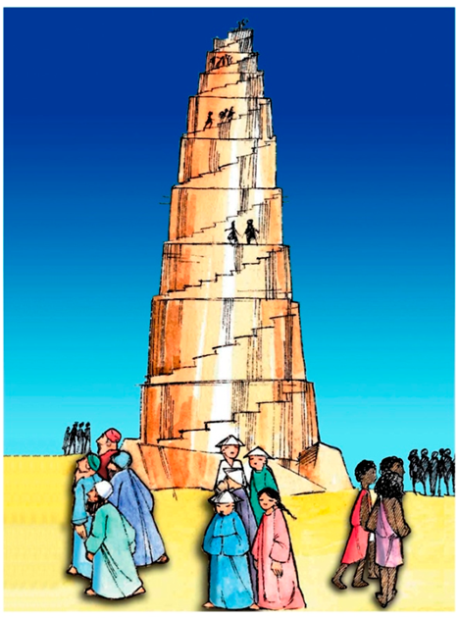
Grupo 8
La Torre de Babel Gn 11
Este relato fue escrito en la época del Destierro 586 - 538 a.C.
Objetivo del relato: rechazo de Dios a todo proyecto de divinización humana.
No a la monopolización y opresión de unos pueblos sobre otros.
El autor sagrado nos muestra la ambición de los seres humanos de querer llegar a ser como dioses.

Slide 19
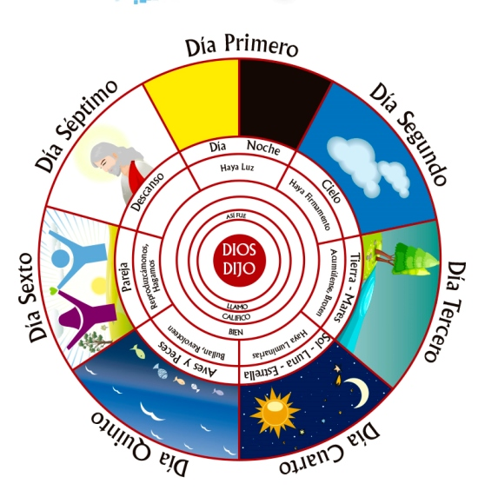
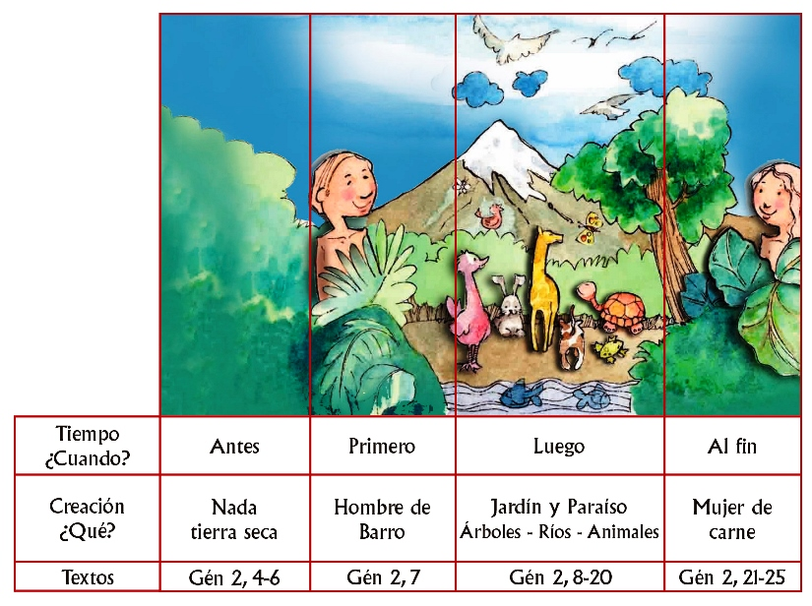
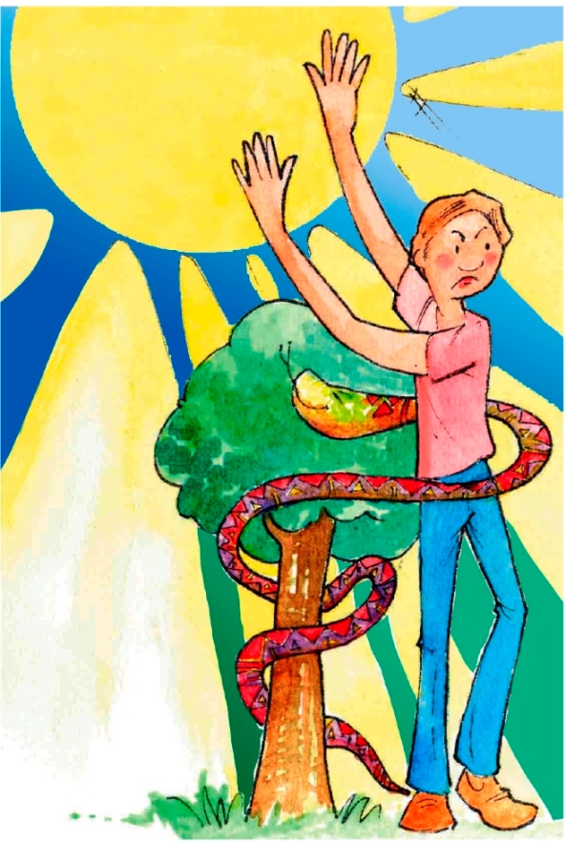
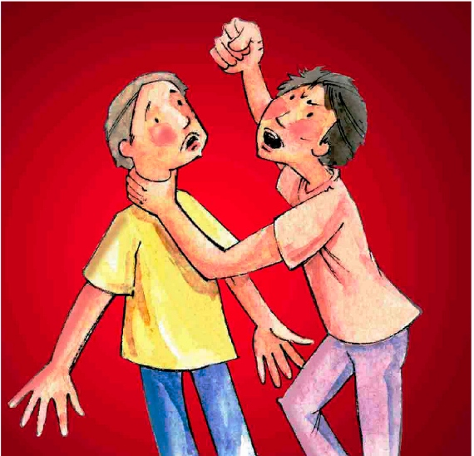
Tema 4
Génesis 1 - 4 Paso a Paso

Slide 20
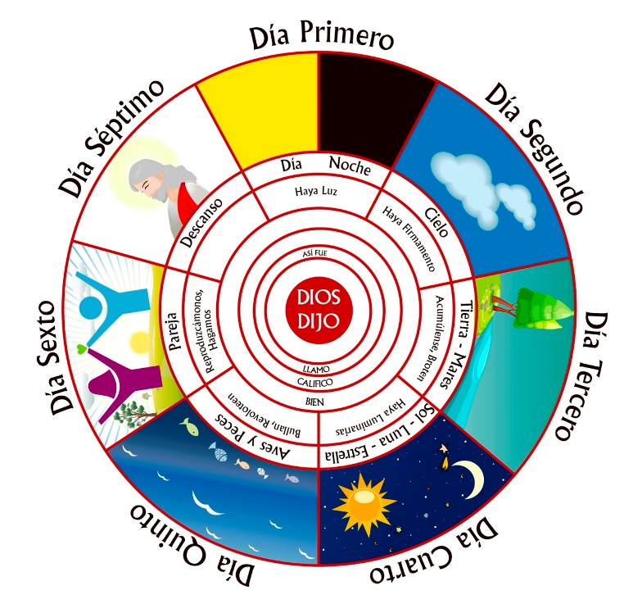
¡Un hermoso poema para Dios!
Gén 1, 1 – 2, 4a
Comprendamos los símbolos:
Siete días de la creación: Perfección, plenitud, universalidad.
“Dios dijo”: Recurso nemotécnico (Con 10 palabras crea, ordena el mundo).
“Y vio Dios que era bueno”: Se repite 7 veces.
“Hagamos al hombre a nuestra imagen y semejanza”: Misión y proyecto.
“Crezcan y multiplíquense; llenen la tierra y sométanla”: Llamados a ser familia y cuidar de la naturaleza.
“El séptimo día descanso”: Dedicar un día a Dios, familia, comunidad y a uno mismo.

Slide 21
¡Una propuesta de relación armónica entre los seres!
Gén 2,4b - 25
Comprendamos los símbolos:
“Hacer de barro”: Naturaleza humana-debilidad, fragilidad.
“Soplar”: Dar vida, don de Dios.
“El jardín para cuidar y cultivar”: Amigos de Dios, protectores.
“No comer del árbol…”: Respetar los límites. No a la autosuficiencia.
“No es bueno que el hombre esté solo”: Llamados a la comunión: Dios, naturaleza, comunidad.

Slide 22
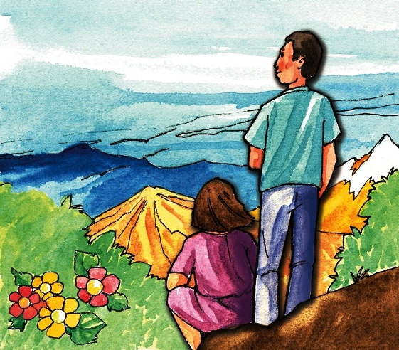
“Poner nombre”: Darle vida a otro ser en mi corazón.
“Sacar de las costillas”: De la misma naturaleza. Tienen la misma dignidad ante Dios y el otro.
“Dejar… y hacerse uno solo”: Comunión plena de pensamientos, sentimientos y acciones.
“Estaban desnudos”: Actitud interior, inocencia, mirarse a los ojos de manera transparente.

Slide 23
¡La humanidad no acepta sus limitaciones, quiere ser como Dios!
Gén 3
Comprendamos los símbolos:
La serpiente:
Inclinación al mal.
Sabiduría de los faraones.
Fertilidad para los cananeos.
El Árbol:
Proyecto de Dios.
Autoconciencia, limitación del ser humano.
No a la autosuficiencia.
Pecado: Romper con el Proyecto de Dios.
Adán: Todos los seres humanos.
Eva: Todas las mujeres, fuente de vida. Comunidad.

Slide 24
¡Dos hermanos iguales y distintos!
Gén 4
Comprendamos los símbolos:
Los nombres:
Caín: Adquirido por Dios, establecido (Fuerte).
Abel: Soplo, fragilidad (Débil).
Los oficios:
Caín agricultor: Seguro, estable.
Abel pastor: Vive al día en la inseguridad, migra de un lugar a otro.

Slide 25
¡Dos hermanos iguales y distintos!
Gén 4
Las ofrendas:
Caín: ofrece los frutos de la tierra.
Abel: ofrece los primeros animales nacidos de su rebaño.
La preferencia de Dios:
Dios escoge la ofrenda de Abel, porque
es más frágil.
Reacciones ante la preferencia:
Solidaridad.
Indiferencia.
Eliminar.

Slide 26
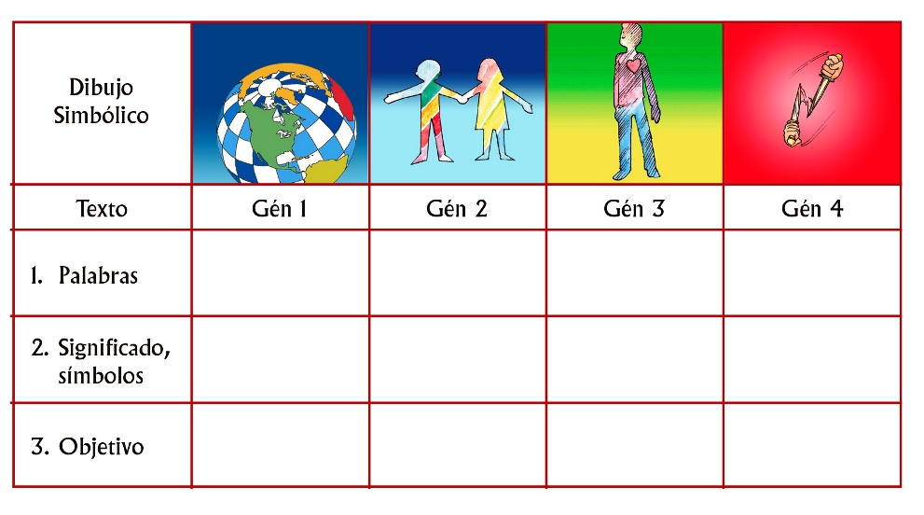
Síntesis

Slide 27
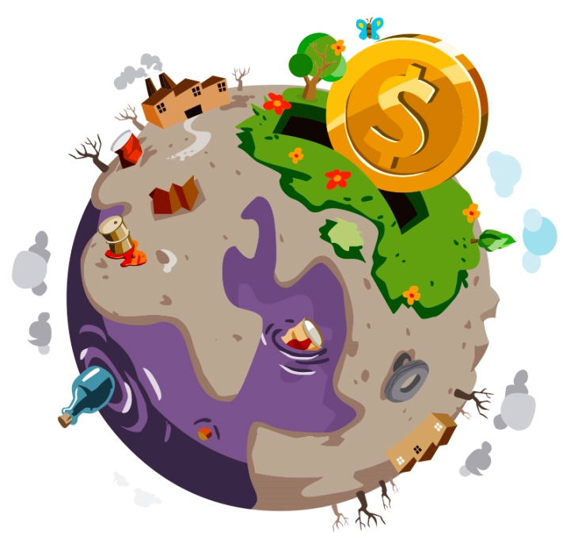
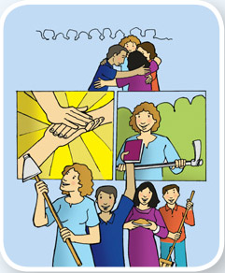
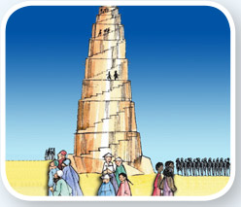
Tema 5
Génesis 5 - 11 Paso a Paso

Slide 28
¡La identidad de los pueblos!
Gén 5
Comprendamos los símbolos:
Los nombres:
Probablemente responden a padres fundadores de los clanes.
Construyen diez generaciones de Adán hasta Noé. Símbolo de la Antigua humanidad.
Otras diez generaciones de Sem a Abrán. Símbolo de la Nueva Humanidad.
La edad de los patriarcas:
No es histórica: Expresan bendición de Dios.
Enoc 365 años: Séptimo en la lista. Perfecto.
Matusalén 969 años: Sólo Dios vive 1,000 años

Slide 29
¿Por qué la naturaleza se vuelve en contra de las personas?
Gén 6 - 9
Comprendamos los símbolos:
Causa del Diluvio: La corrupción en la tierra.
Símbolo de la Salvación: El Arca construida por el único justo, Noé.
El Diluvio 40 días y 40 noches: Purificación.
La Paloma: Símbolo de purificación regresa y anuncia la nueva creación.
Noé da gracias a Dios: Ofrece grasa y humo del sacrificio de animales.
Arco Iris: Símbolo de la Alianza y Promesa de Dios con la humanidad.

Slide 30
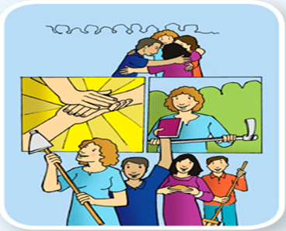
¿Quiénes son nuestros vecinos?
Y ¿en qué somos iguales y distintos?
Gén 10
Comprendamos los símbolos:
Noé: Padre de la nueva humanidad.
Tres hijos: Símbolo de los pueblos vecinos de Israel, llamados a la fraternidad.
Jafet: Son los vecinos del norte y
del oeste. Asia Menor y los
territorios del occidente.
Cam: Etiopía, Egipto y Canaán.
Sem: Son las poblaciones que se
ubican desde Elam al este
pasa por Assur y llega hasta
los arameos.

Slide 31
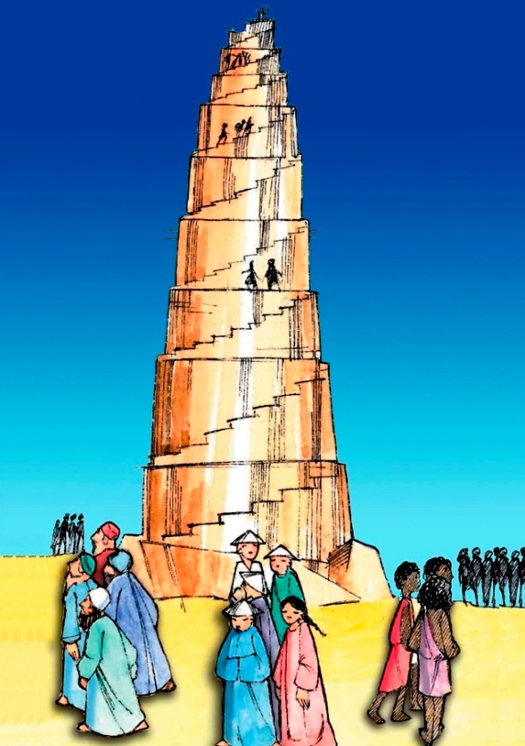
¡La torre, signo de dominio y orgullo!
Gén 11
Comprendamos los símbolos:
Babel: “La puerta de los cielos”. Esta fue la pretensión de Babilonia, ser puerta divina.
Torre: Símbolo del encuentro de la divinidad con la humanidad.
Lengua: Símbolo de dominación y poder. Los imperios imponen su lengua.
Dios baja: Pone fin a la obra totalitaria.
Dispersión: Símbolo de liberación. No a la monopolización. Sí a la diversidad.

Slide 32
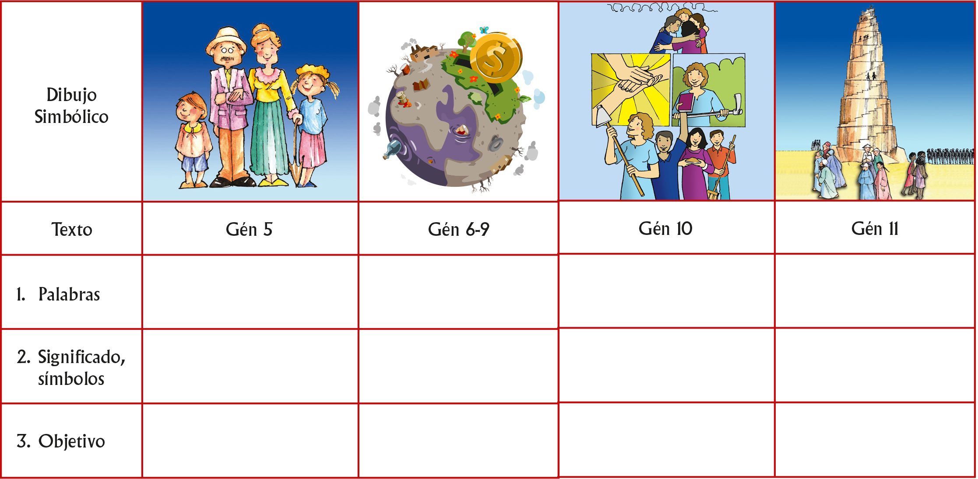
Síntesis

Slide 33
¡Hasta la próxima!
El Señor nos bendiga

